Slide 1

وزارت علوم، تحقیقات و فناوری
دانشگاه فنی و حرفه ای آذربایجان غربی
آموزشکده فنی دختران ارومیه
گروه صنایع غذایی
اصول تغذیه
(دوره کارشناسی)
مدرس : فهیمه بابایی
جلسه هفتم : ادامه ویتامین ها

Slide 2
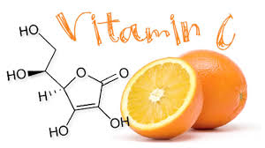

ویتامین c
ویتامین c یا همان اسید آسکوربیک در گیاهان و بسیاری از جانوران از گلوکز و گالاکتوز سنتز میشود.
این ویتامین به فرم دهیدرو اسکوربیک اسید در برخی اندام ها نظیر آدرنال، مغز و چشم تجمع پیدا میکند.
ویتامین C بعنوان یک آنتی اکسیدان عمل میکند.
در بسیاری از واکنشهای متابولیکی بدن بعنوان سیستم اکسیداسیون و احیا عمل میکند.

Slide 3
مصرف کم و بالاتر از حد طبیعی
کمبود حاد ویتامین موجب آسکوربرت میشود.
علایم: اختلال در بهبود زخمها - تورم و خونریزی لثه
از دست دادن دندان
خواب آلودگی و خستگی
نحلیل عضلانی
تب و تنگی نفس
ادم و خونریزی
ضعف استخوان و غضرف و دندان و بافت همبند.
مصرف زیاد از حد باعث اختلالات گوارشی و اسهال میگردد.

Slide 4
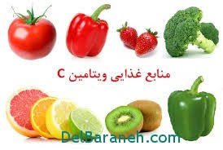
چرا ویتامین c موجب افزایش ایمنی بدن میشود؟
بواسطه تنظیم فعالیت ایمونولوژیک لوکوسیت ها
تولید اینترفرون
یکپارچگی غشاهای مخاطی

Slide 5
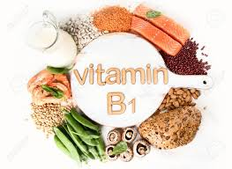
تیامین : ب1 یا آنورین
دارای نقش اساسی در متابولیسم قندها و عملکرد عصبی دارد.
در PH اسیدی پایدار بوده.
مهمترین منابع ب1:
مخمر
جگر
غلات

Slide 6
ویتامین ب 1
موارد گزارش کمبود در
افراد الکلی
مبتلایان ایدز
افراد مبتلا به بیماری های گوارشی و کبدی
استفراغ مداوم در بارداری
گرسنگی و بی اشتهایی عصبی
اعتصاب کنندگان غذا

Slide 7
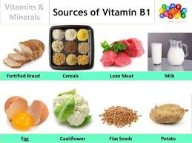
علایم کمبود ویتامین ب 1
بی اشتهایی
کاهش وزن
علایم قلبی و عصبی
ایجاد بری بری بدلیل کاهش این ویتامین است.
که علایم آن بصورت گیجی ، تحلیل عضلانی و ادم است.
بری بری در نوزادان هم مشاهده میشود و علایم آن بشکل نارسایی قلبی، گریه زیاد ، کاهش حجم ادرار ظاهر میگردد.

Slide 8
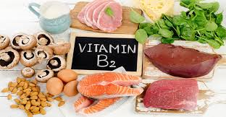
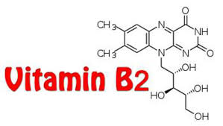
ریبوفلاوین – ب 2
در فرایندهای اکسیداسیون و احیا شرکت دارد.
پس در متابولیسم قند و چربی و اسیدهای آمینه موثر میباشد.
غنی ترین منبع ریبوفلاوین سبزیجات برگ سبز میباشد.
از علایم کمبود آن میتوان ترس از نور، سوزش لب و دهان و در مراحل پیشرفته تر به ترک لب و شکاف در گوشه لب و دهان نام برد.
درکمبود آهن، زبان رنگ پریده و در کمبود ریبوفلاوین زبان ارغوانی رنگ میشود.

Slide 9
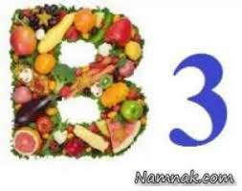
نیاسین
نیاسین بشکل کوآنزیم در متابولیسم درشت مغذی ها تاثیر دارد.
از نقش های نیاسین میتوان به ترمیم DNA وپایدارشدن ژنوم انسان اشاره کرد که تاثیر آن بر سرطان را نشان میدهد.
از منابع آن میتوان به گوشت مرغ و ماهی و بادام زمینی و مخمر اشاره کرد.

Slide 10
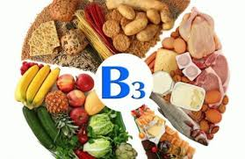
کمبود نیاسین
ضعف عضلانی
بی اشتهایی
در مراحل پیشرفته تر : بیماری پلاگر یا بیماری پوست خشن
علایم پلاگر : درماتیت و دمانس -اسهال –لرزش- زبان قرمز و دردناک- ترک خوردگی پوست وگیجی اشاره نمود.

Slide 11
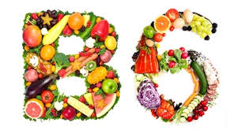
ویتامین ب6
اشکال فعال این ویتامین شامل
پیریدوکسین (الکلی)
پیریدوکسال (آلدهیدی)
پیریدوکسامین (آمینو متیل)

Slide 12
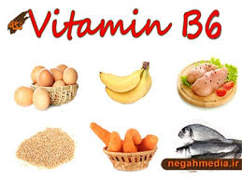
منابع و عملکرد ب6
بطور عمده در منابع گیاهی وجود دارد.
عملکرد:
شرکت در واکنش های ترانس آمیناسیون و دکربوکسیلاسیون اسیدهای آمینه
شرکت واکنش سنتز نیاسین
شرکت در فرایند ساخت اسفنگولیپیدها
تنظیم فعالیت هورمون های استروئیدی

Slide 13
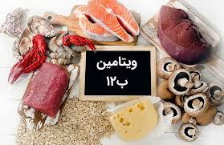
ویتامین B12
ویتامین ب 12 توسط باکتری های روده بزرگ هم سنتز میشود.
مهمترین منابع آن شامل کبد و کلیه، شیر و تخم مرغ و ماهی و پنیر و
گوشت است.
علل کمبود آن ناشی از دریافت پایین منابع حیوانی و اختلالات سوجذب میباشد.
رژیم طولانی مدت گیاهخواری باعث کاهش این ویتامین میگردد.

